Slide 1

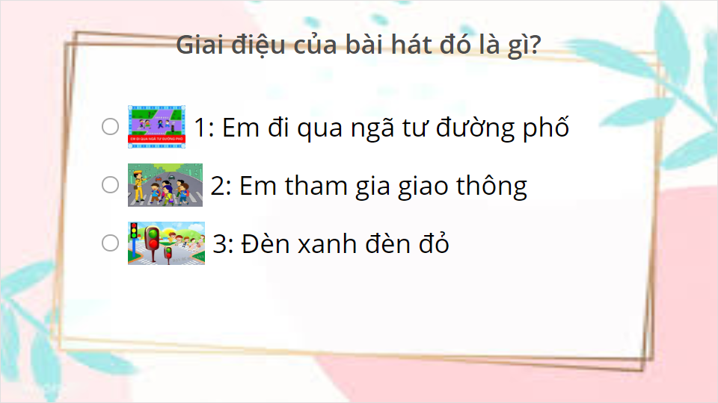
Quiz
Click the Quiz button to edit this object

Slide 2


Lựa chọn vận động minh họa phù hợp cho bài hát “Em đi qua ngã tư đường phố”
Nhạc sĩ: Hoàng Văn Yến

Slide 3
